Slide 1




Visualization des données pour l'analyse des retards et des annulations de vols pour la compagnie aérienne domestique USA pour l'année 2015
KOUADIO DONGO JEAN-MARC
DATAVIZ

Slide 2

Projet "Analyse des retards des vols des compagnies aériennes nationales américaines pour l'année 2015 "
Source des données: https://www.kaggle.com/datasets/usdot/flight-delays
OUTIL :TABLEAU DESkTOP

Slide 3
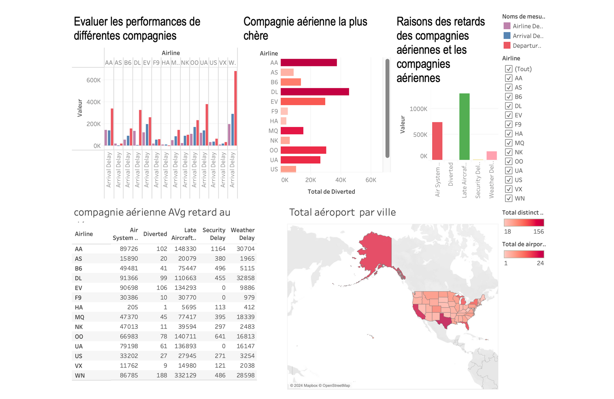
1. Dashboard

Slide 4
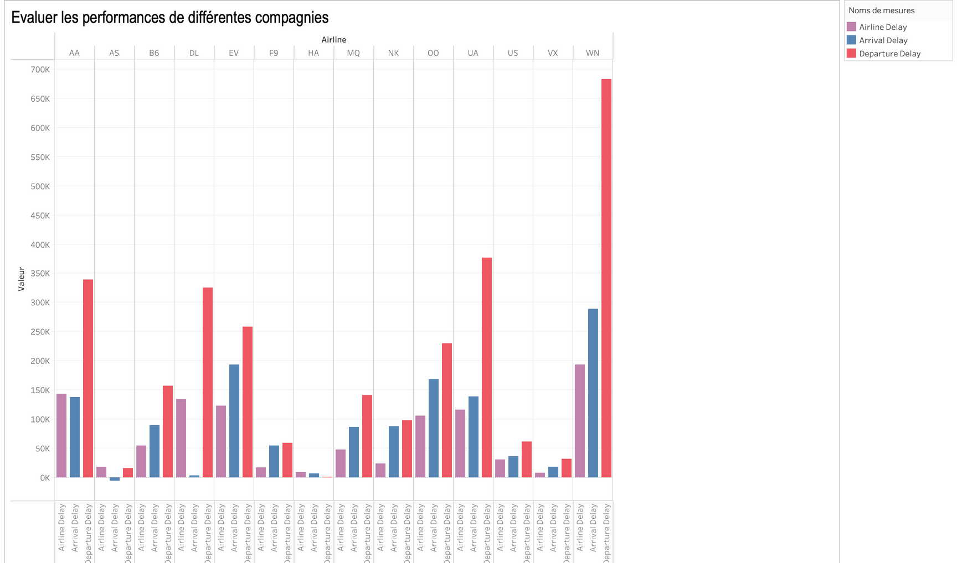
L’évaluer les performances de différentes compagnies aériennes en fonction de la compagnie aérienne, des retards au départ et à l'arrivée

Slide 5
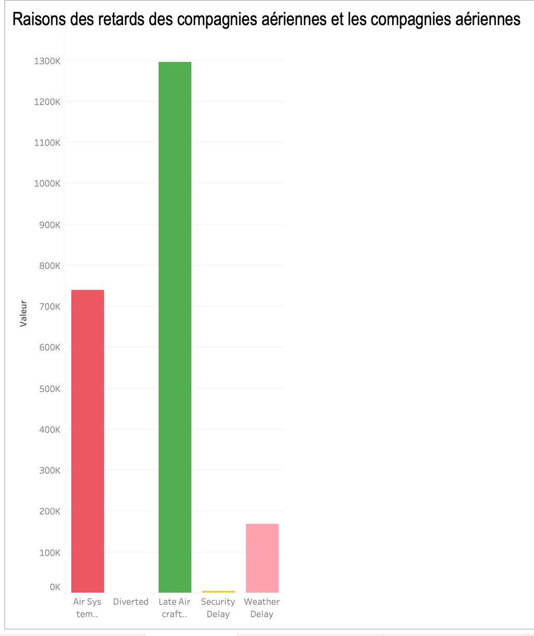
En utilisant le diagramme à barres entre les multiples raisons des retards des compagnies aériennes et les compagnies aériennes, nous pouvons prédire quelle compagnie aérienne utiliser pour éviter les raisons qui causent ces retards.

Slide 6
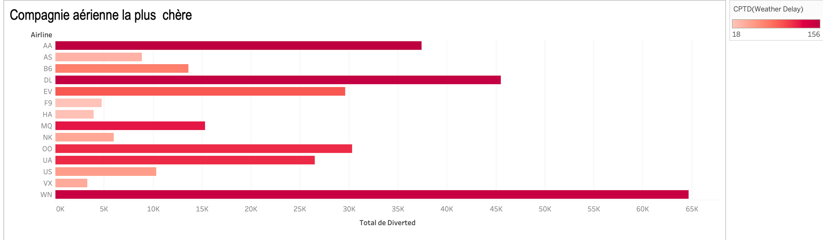
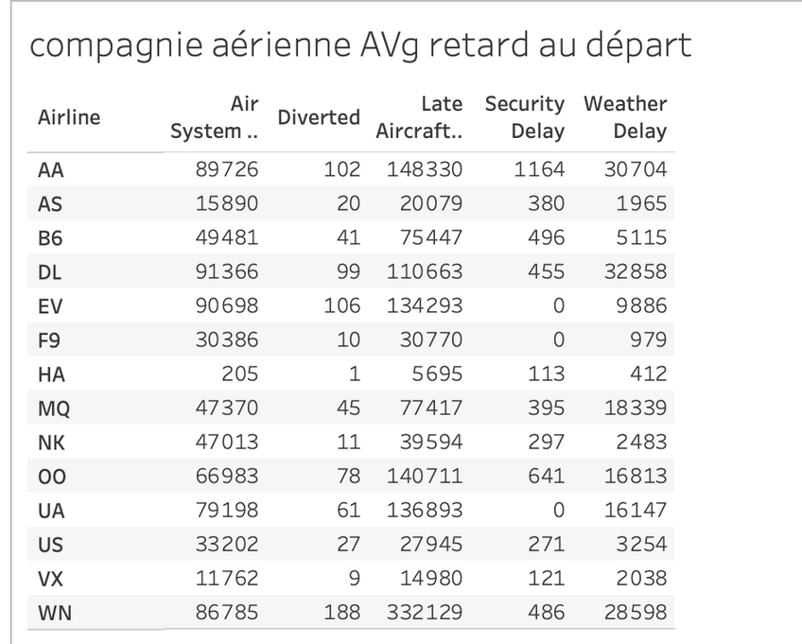
En outre, nous pouvons également éliminer les compagnies aériennes les plus importantes qui causent le plus de retards dus aux conditions au filtre

Slide 7
nous pouvons sélectionner la meilleure compagnie aérienne pour voyager en tenant compte des raisons telles que les meilleurs jours de la semaine et en évitant les raisons de retards multiples

